Slide 1
리눅스_06강
편집기
Kopo24 이예진

Slide 2
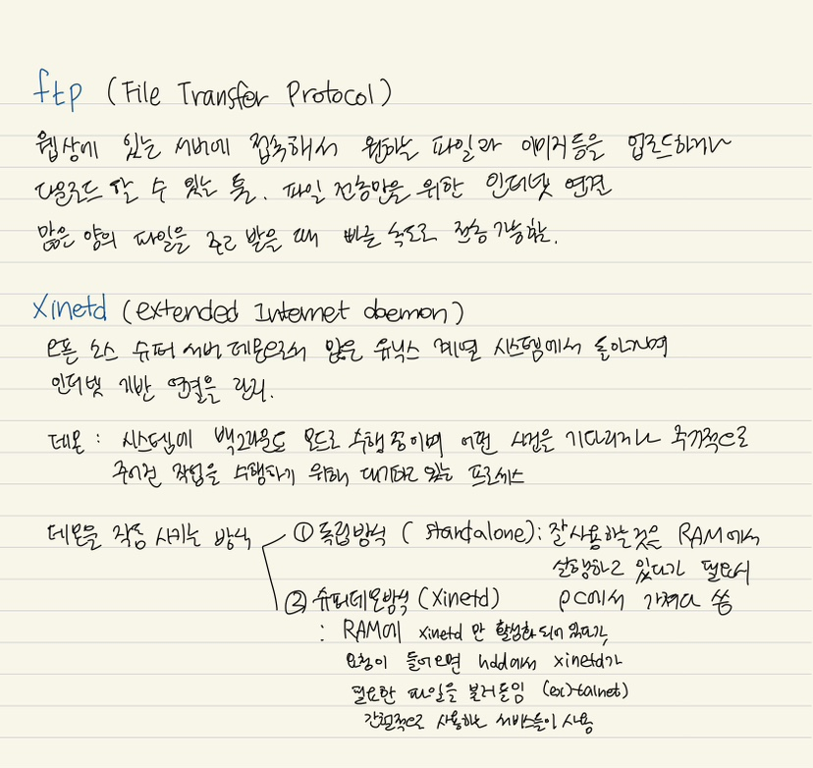
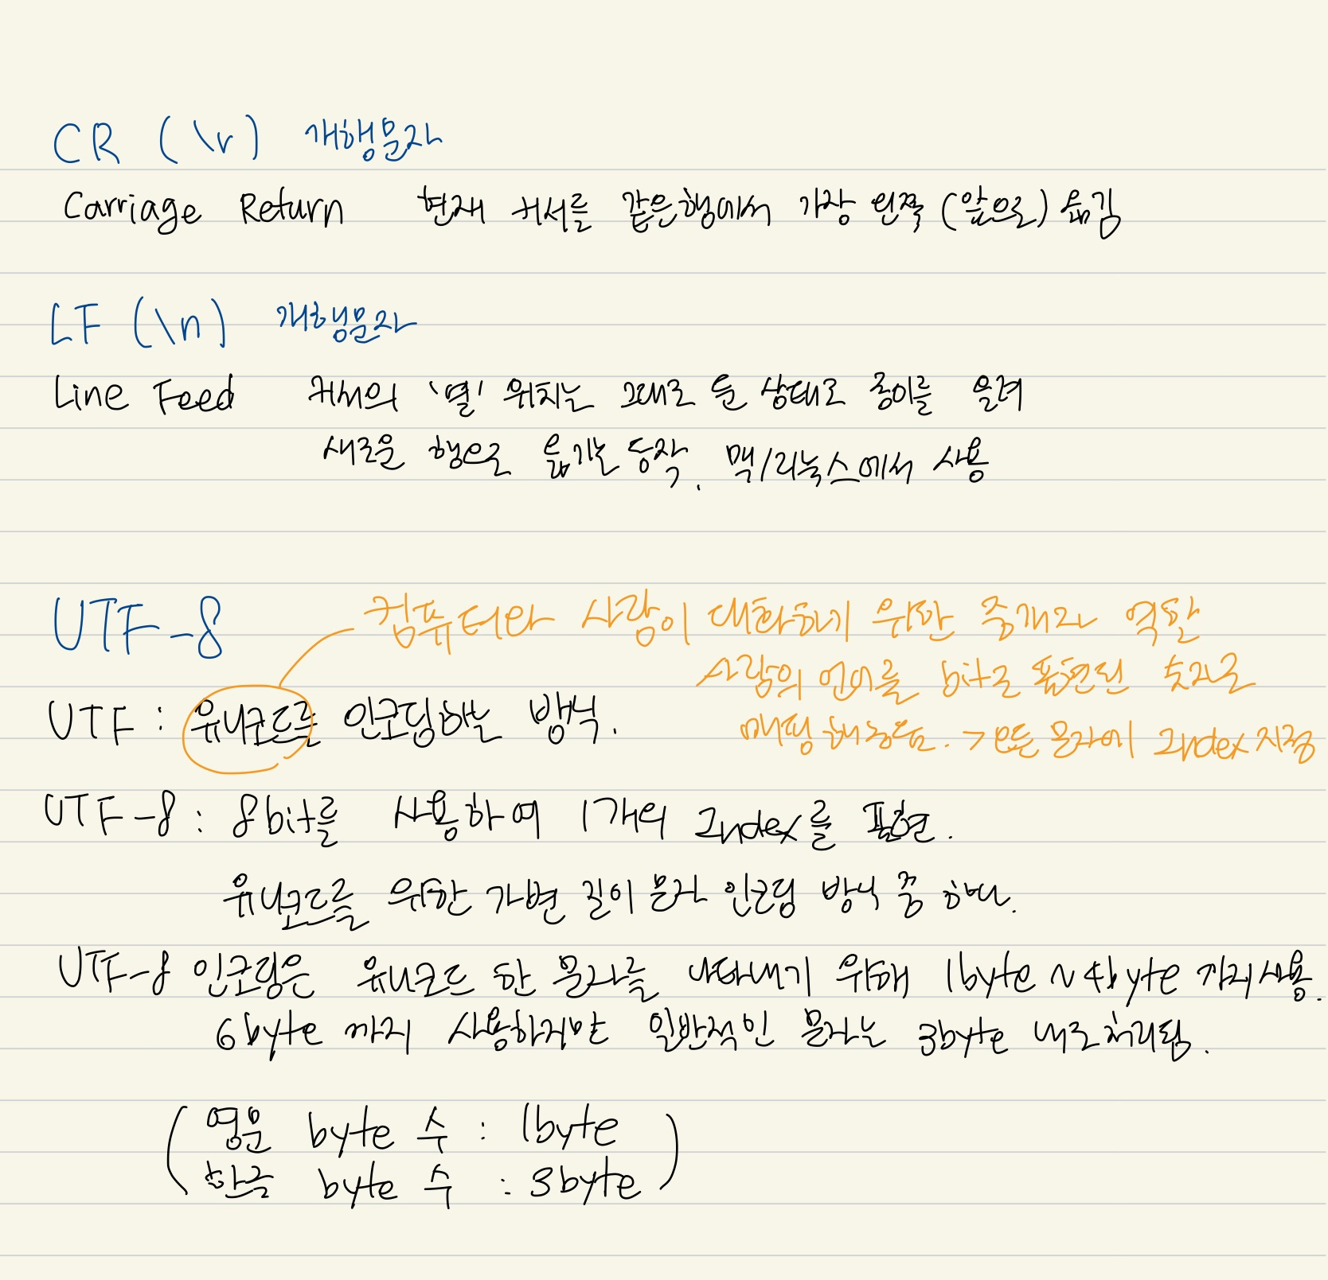
Part 1
용어 정리
2
3

Slide 3
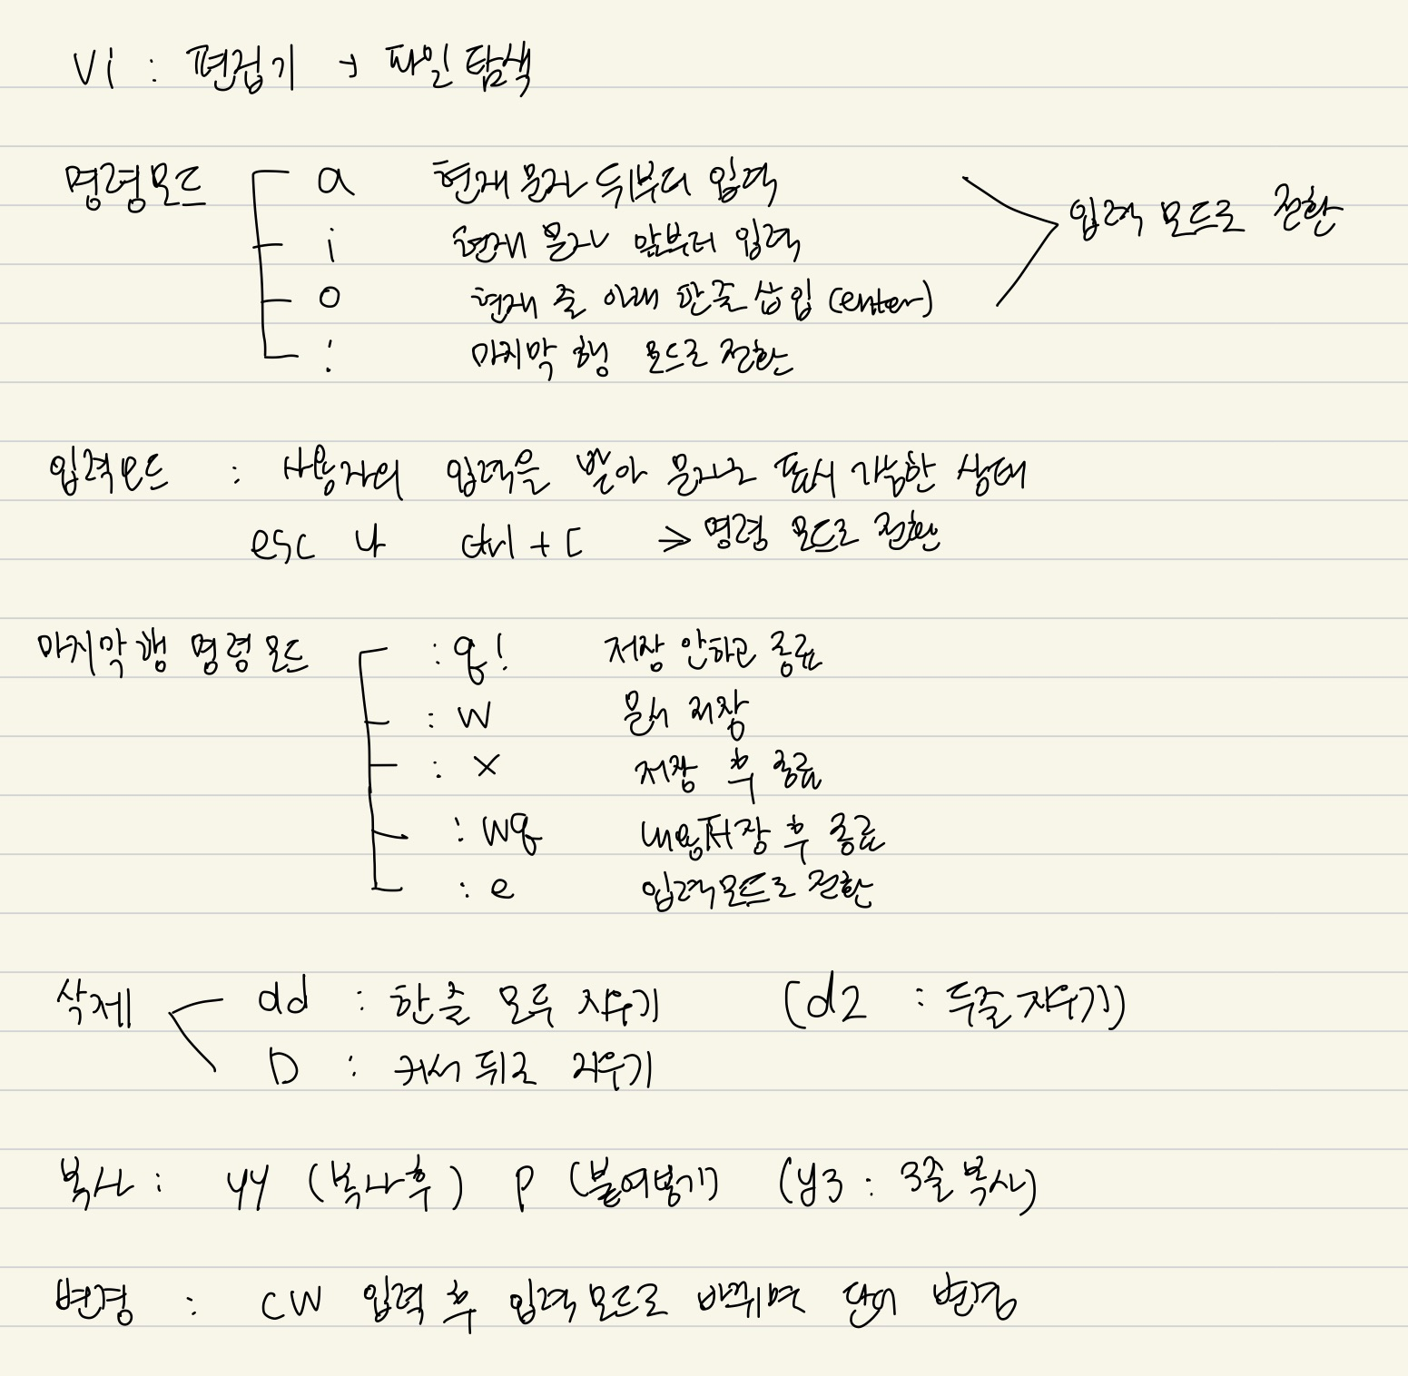
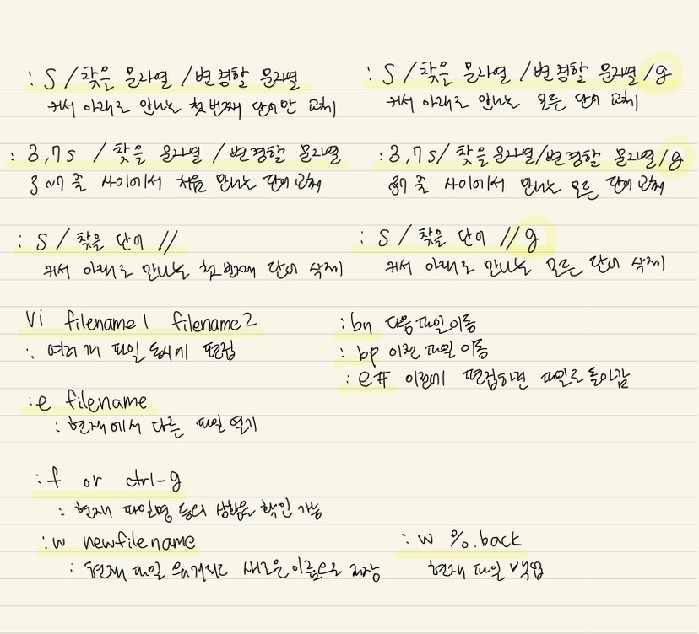
Part 1
필기 정리
2
3

Slide 4

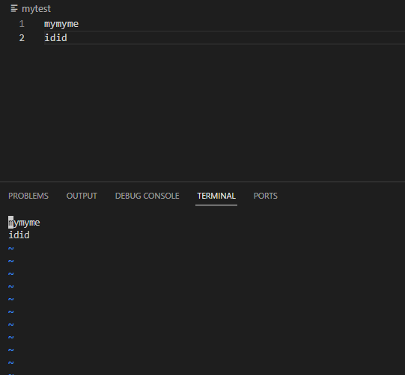
Part 1
실습하기(1)_편집기 기본 사용하기
1. vi mytest : mytest 파일 탐색
2. mytest라는 파일을 만들고 파일에 내용을 기입
: [:wq]로 저장
터미널에서 수정 후 저장 안하고 파일 닫으면
.(파일명).awp 파일이 생김 > 비정상 종료 시 만들어지는 파일임
2
3

Slide 5
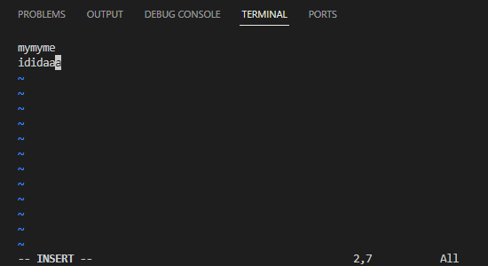
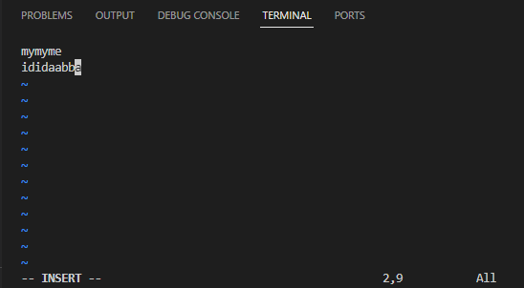
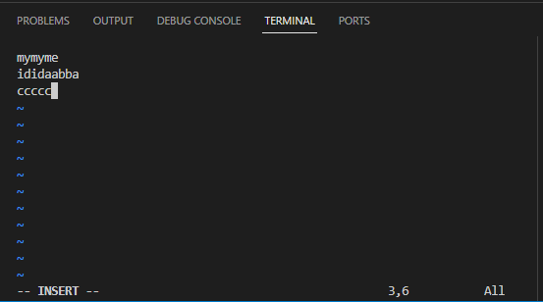
Part 1
실습하기(1)_편집기 기본 사용하기
3-1. 명령모드 : 명령을 입력하는 상태
: [a] (append) 현재 문자 뒤부터 입력 > 입력 모드로 전환됨
: [i] (insert) 현재 문자 앞부터 입력 > 입력 모드로 전환됨
: [o] (insert) 현재 줄 아래 한 줄 삽입(enter) > 입력 모드로 전환됨
: [:] 마지막 행 모드로 전환됨
3-2. 입력모드 : 사용자의 입력 받아 문자 표시할 수 있는 상태
: (ESC) 나 (ctrl+[) 명령모드로 전환됨
--INSERT-- 나오면 입력 모드
2
3

Slide 6
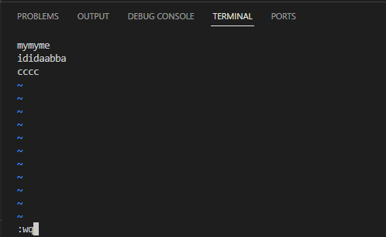
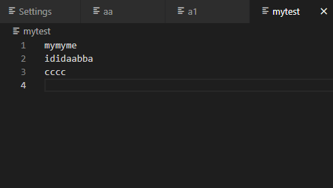
Part 1
실습하기(1)_편집기 기본 사용하기
3-3. 마지막 행 명령모드
[:q!] 내용을 저장하지 않고 종료
[w] 문서 저장
[:x] 문서 저장 후 종료
[:wq] 내용을 저장하고 종료
[:e] 입력모드로 전환
2
3

Slide 7
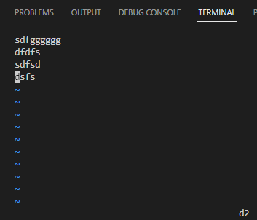
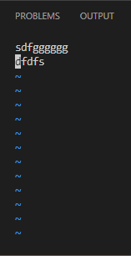
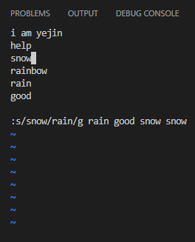
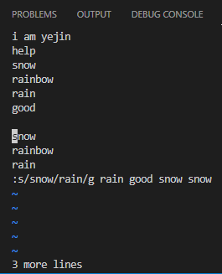
Part 1
실습하기(1)_편집기 기본 사용하기
5. 삭제 실습 : 한 줄 전부 지우기(dd), 커서 뒤로 모두 지우기(D)
명령모드에서 d2 입력 > 두줄 지우기
2
6. 복사 실습 : 한 줄을 카피(yy)한 후 필요한 위치로 복사 (p)
명령모드에서 y3 입력 > 커서 있는 곳부터 3줄 카피
3

Slide 8
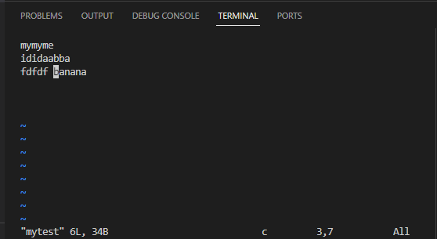
Part 1
실습하기(1)_편집기 기본 사용하기
7. 변경 : 어떤 단어를 선택한 후 변경 (apple -> banana(cw) )
변경하고 싶은 곳에 커서 올리면 그 뒤로 모두 삭제된 후 변경
명령모드에서 cw 입력 후 입력 모드로 바뀌면 단어 변경
2
3

Slide 9
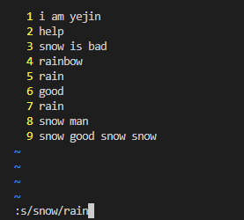
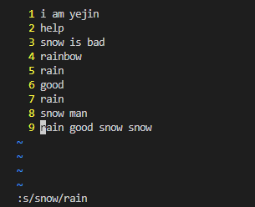
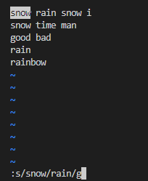
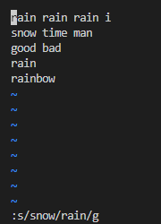
Part 1
실습하기(2)_편집기에서 문자열 변경
1. :s/snow/rain
:s/찾을 문자열/변경할 문자열
: 커서 아래로 만나는 첫 번째 단어만 교체
: s (substitute) 치환
/snow : snow라는 단어를 커서 밑 범위를 위에서 아래방향으로 찾음
?snow : snow라는 단어를 커서 위 범위를 아래에서 위 방향으로 찾음
2
2. :s/snow/rain/g
: 커서 아래로 만나는 모든 단어 교체
(현재 커서가 위치한 행에 대하여)
3

Slide 10
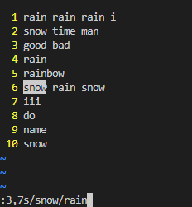
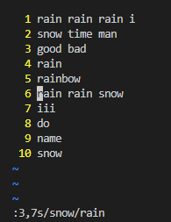
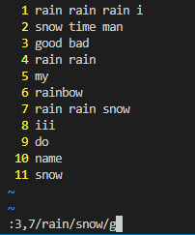
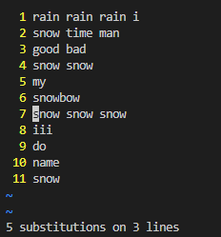
Part 1
실습하기(2)_편집기에서 문자열 변경
3. :3,7s/snow/rain
: 3라인과 7라인 사이에서 처음 만나는 단어만 교체
1,$ : 첫 줄부터 끝 줄까지 의미함
4. :3,7s/rain/snow/g
: 3라인과 7라인 사이에서 만나는 모든 단어 교체
(띄어쓰기 상관없이 찾아서 바꿈)
3

Slide 11
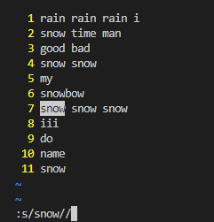
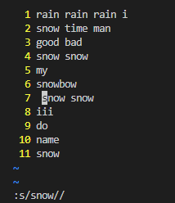
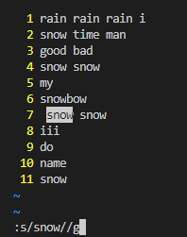
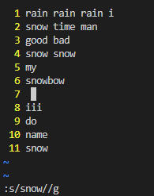
Part 1
실습하기(2)_편집기에서 문자열 변경
5. :s/snow//
: 커서 아래로 만나는 첫 번째 단어만 지운다
(현재 커서가 위치한 행에 대하여)
2
6. :s/snow//g
: 커서 아래로 만나는 모든 단어를 지운다
(현재 커서가 위치한 행에 대하여)
3

Slide 12
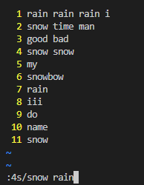
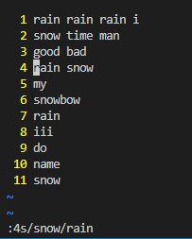
Part 1
실습하기(2)_편집기에서 문자열 변경
7. :4s/snow/rain
: 4라인에 대해서만 처음 만나는 단어 교체
2
3

Slide 13

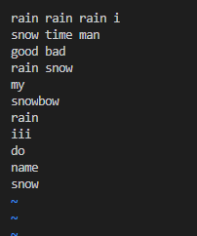
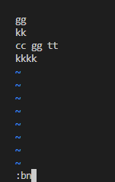
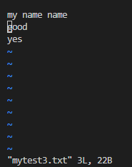
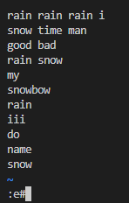
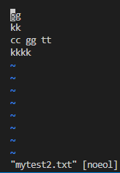
Part 1
실습하기(3)_편집기에서 유용한 사용
여러 개 파일을 동시에 편집
① vi filename1.txt filename2.txt filename3.txt
② vi *.txt
:bn
:bn
:bp
③ vi에서는 마지막 행 명령 모드에서
:bn (다음 파일로 이동)
:bp (이전 파일로 이동)
:e# (이전에 편집하던 파일로 돌아감)
2
3
:e#

Slide 14

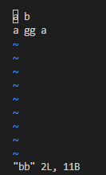
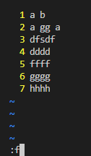
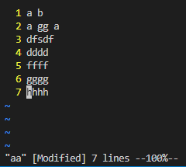
Part 1
실습하기(3)_편집기에서 유용한 사용
b) 편집모드에서 기타 명령
:!ls (쉘 명령어 실행) :
편집기를 떠나지 않고도 쉽게 현재 디렉토리의 파일 및 디렉토리 목록을 확인
① :e filename
: 현재파일에서 다른 파일을 연다.)
2
② [:f] or [ctrl-g]
: 현재 파일명 등의 상황을 확인 가능
3

Slide 15
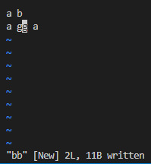
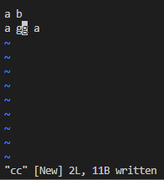
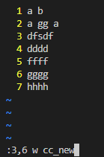
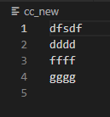
Part 1
실습하기(3)_편집기에서 유용한 사용
c) 현재파일을 다른 이름으로 저장
① :w newfilename
현재 파일은 그대로 유지되고 새로운 이름으로 저장.
디렉토리에 동일한 이름의 파일이 이미 존재하면 덮어쓰기 되므로 주의
2
② :3,6 w newfilename
: 3~6라인 내용만 새로운 파일로 저장
3

Slide 16
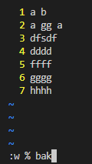
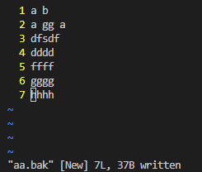
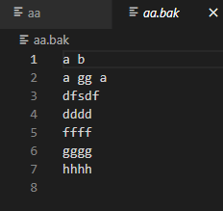
Part 1
실습하기(3)_편집기에서 유용한 사용
c) 현재파일을 다른 이름으로 저장
③ :w %.bak (현재파일을 백업)
: 현재 작업 중인 파일의 내용을 유지하면서 백업 파일을 생성
2
3

